Slide 2
第一章 运动的描述
第2讲 时间 位移

Slide 3
基础考点过关练
限时10分钟
1.考点1 （2026·湖北黄冈中学检测）2025年4月24日，神舟二十号载人飞船发射成
功.飞行乘组由陈冬、陈中瑞、王杰3名航天员组成.下列表述用到了时间间隔的是
( ).
C
A.14时25分，航天员乘组出征仪式在酒泉卫星发射中心问天阁圆梦园广场正式开始
B.17时17分，搭载飞船的运载火箭点火发射
C.火箭点火发射约10分钟后，飞船与火箭分离并进入预定轨道，发射取得圆满成功
D.23时49分，飞船与空间站天和核心舱成功完成对接

Slide 4
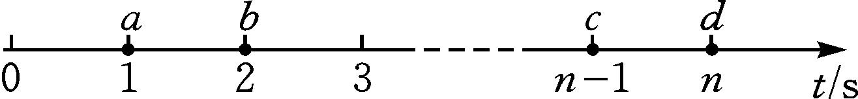
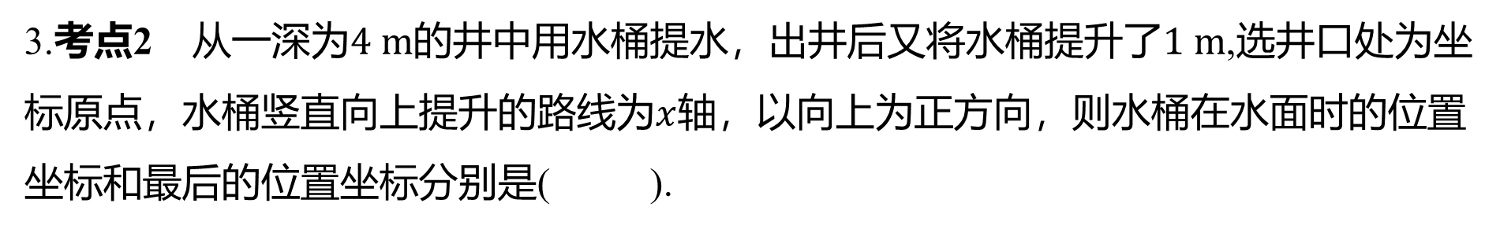
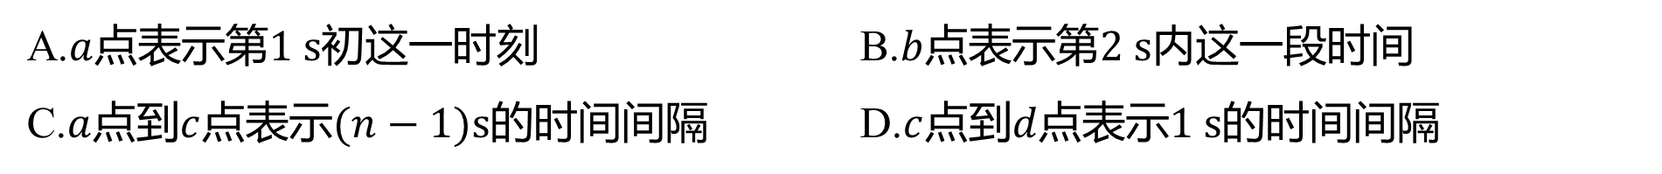
2.考点1 （2025·湖南长沙一中检测）
如图所示，一同学画了一条表示时间的数轴，下列说法正确的是( ).
D
A.$a$点表示第$1 s$初这一时刻 B.$b$点表示第$2 s$ 内这一段时间
C.$a$点到$c$点表示$(n−1)s$的时间间隔 D.$c$点到$d$点表示$1 s$ 的时间间隔
3.考点2 从一深为$4 m$的井中用水桶提水，出井后又将水桶提升了$1 m$ ,选井口处为坐
标原点，水桶竖直向上提升的路线为$x$ 轴，以向上为正方向，则水桶在水面时的位置
坐标和最后的位置坐标分别是( ).
B
A.$4 m$,$1 m$ B.$−4 m$,$1 m$ C.$5 m$,0 D.$−5 m$,$1 m$

Slide 5
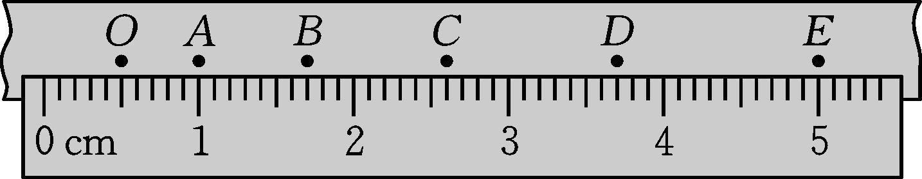
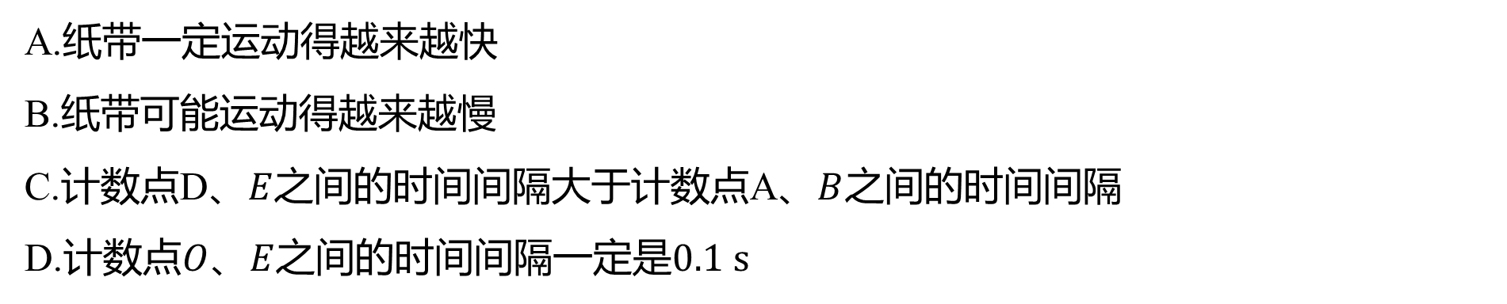
4.考点5 （2025·湖北武汉一中检测）如图所示是某同学在使用打点计时器时得到的
一条纸带，图上的点是时间间隔相同的计数点.对于这条纸带，下列说法正确的是
( ).
B
A.纸带一定运动得越来越快
B.纸带可能运动得越来越慢
C.计数点D、$E$之间的时间间隔大于计数点A、$B$ 之间的时间间隔
D.计数点$O$、$E$之间的时间间隔一定是$0.1 s$

Slide 6
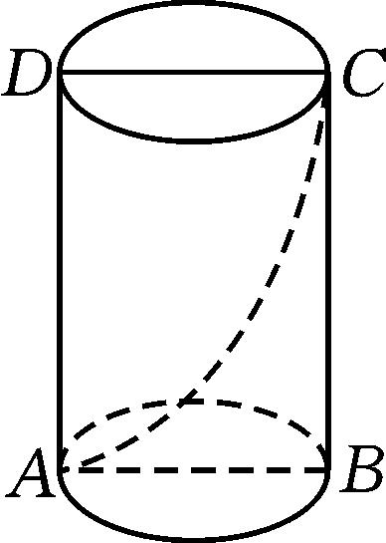
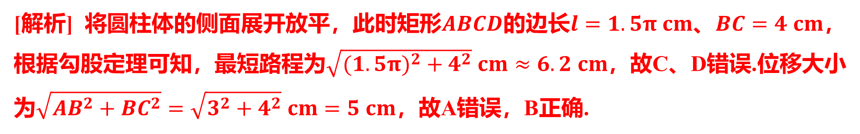
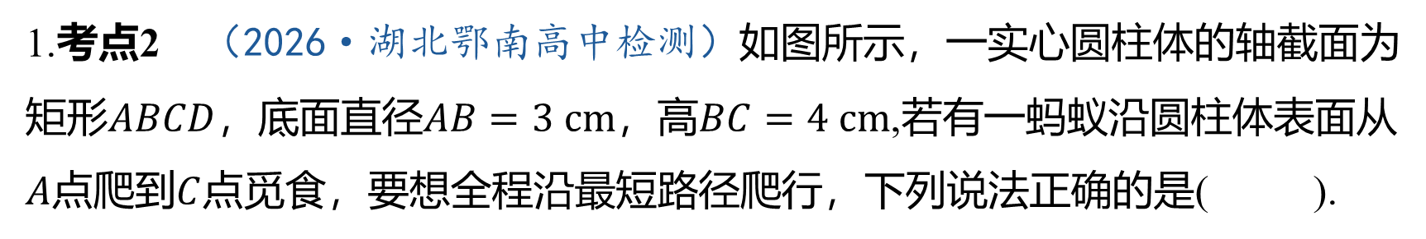
能力考点提升练
限时20分钟
1.考点2 （2026·湖北鄂南高中检测）如图所示，一实心圆柱体的轴截面为
矩形$ABCD$，底面直径$AB=3 cm$，高$BC=4 cm$ ,若有一蚂蚁沿圆柱体表面从
$A$点爬到$C$ 点觅食，要想全程沿最短路径爬行，下列说法正确的是( ).
B
A.位移大小为$7 cm$ B.位移大小为$5 cm$ C.路程为$7 cm$ D.路程为$5 cm$
[解析] 将圆柱体的侧面展开放平，此时矩形$ABCD$的边长$l=1.5π cm$、$BC=4 cm$ ，
根据勾股定理可知，最短路程为$\sqrt{(1.5π)^{2}+4^{2}} cm≈6.2 cm$ ，故C、D错误.位移大小
为$\sqrt{AB^{2}+BC^{2}}=\sqrt{3^{2}+4^{2}} cm=5 cm$ ，故A错误，B正确.

Slide 7
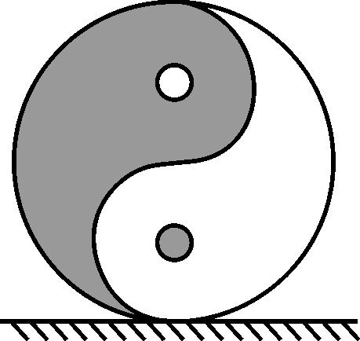
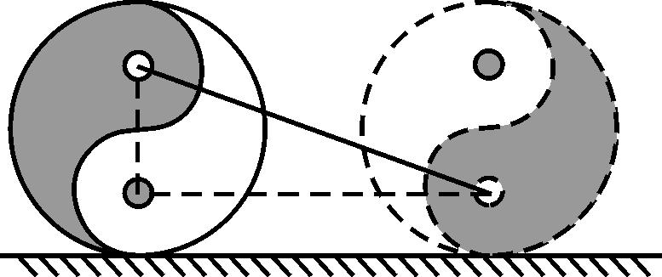
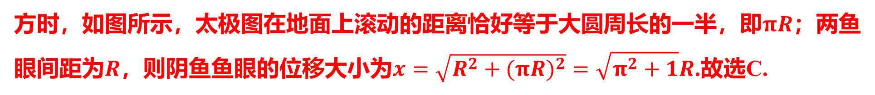
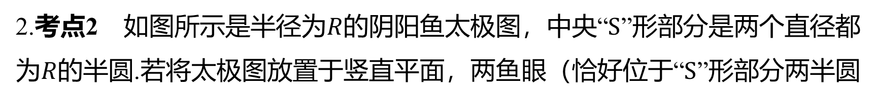
2.考点2 如图所示是半径为$R$的阴阳鱼太极图，中央“$S$ ”形部分是两个直径都
为$R$的半圆.若将太极图放置于竖直平面，两鱼眼（恰好位于“$S$ ”形部分两半圆
的圆心，可以近似看作质点）位于同一竖直线上，阴鱼的鱼眼在上，阳鱼的鱼眼在下，
现将太极图沿水平地面无滑动滚动，当阴鱼鱼眼第一次运动到阳鱼鱼眼正下方时，阴
鱼鱼眼的位移大小为( ).
C
A.$πR$ B.$2πR$ C.$\sqrt{π^{2}+1}R$ D.$\sqrt{π^{2}+4}R$
[解析] 由于太极图沿水平地面无滑动滚动（点拨：太极图前进的距
离等于相应圆弧的长度），当阴鱼鱼眼第一次运动到阳鱼鱼眼正下
方时，如图所示，太极图在地面上滚动的距离恰好等于大圆周长的一半，即$πR$ ；两鱼
眼间距为$R$，则阴鱼鱼眼的位移大小为$x=\sqrt{R^{2}+(πR)^{2}}=\sqrt{π^{2}+1}R$ .故选C.

Slide 8
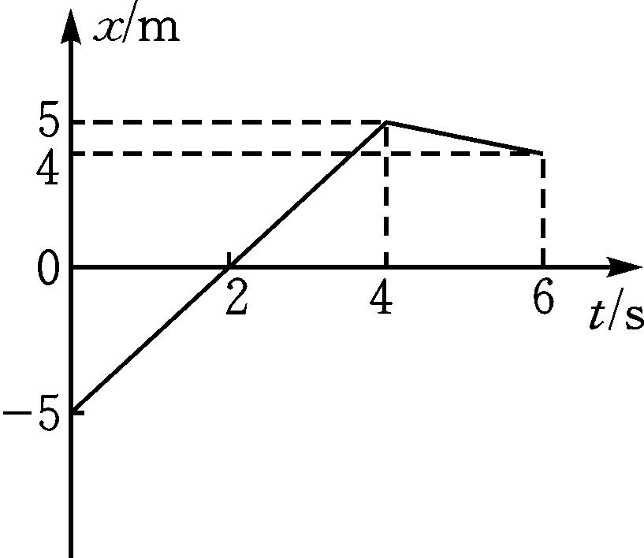
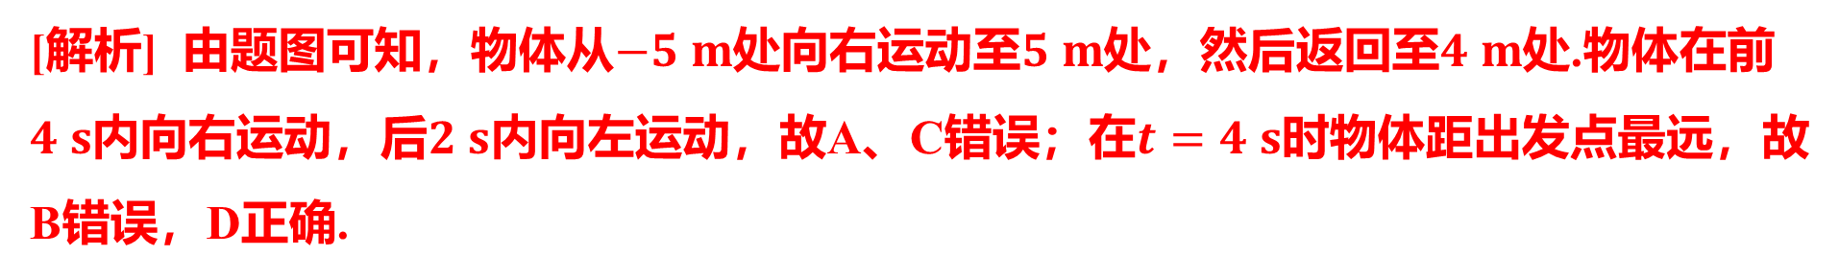
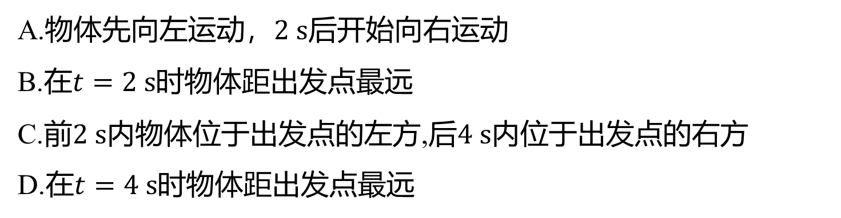
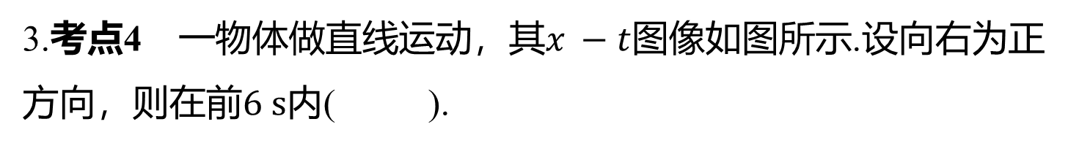
3.考点4 一物体做直线运动，其$x −t$ 图像如图所示.设向右为正
方向，则在前$6 s$ 内( ).
D
A.物体先向左运动，$2 s$ 后开始向右运动
B.在$t=2 s$ 时物体距出发点最远
C.前$2 s$内物体位于出发点的左方,后$4 s$ 内位于出发点的右方
D.在$t=4 s$ 时物体距出发点最远
[解析] 由题图可知，物体从$−5 m$处向右运动至$5 m$处，然后返回至$4 m$ 处.物体在前
$4 s$内向右运动，后$2 s$内向左运动，故A、C错误；在$t=4 s$ 时物体距出发点最远，故
B错误，D正确.

Slide 9
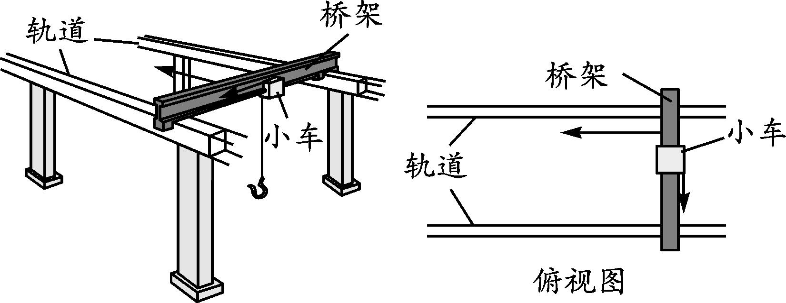
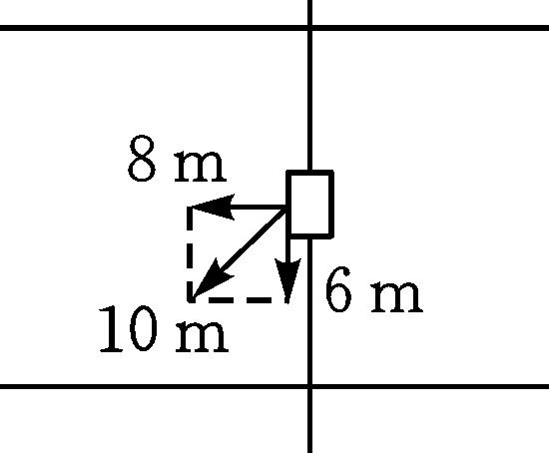
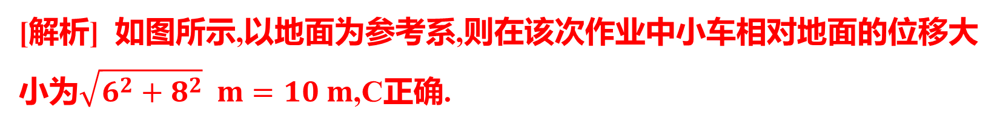
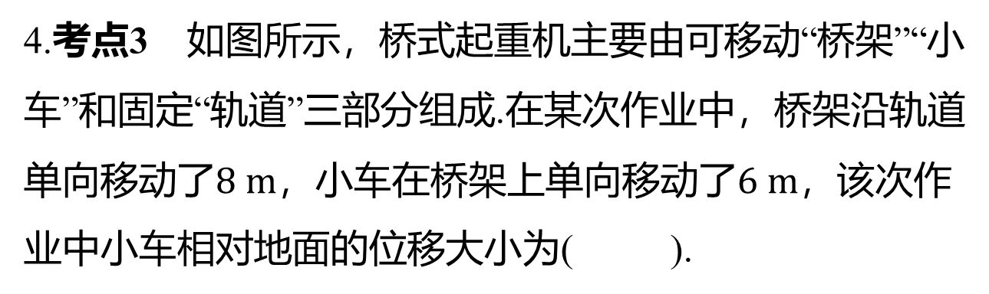
4.考点3 如图所示，桥式起重机主要由可移动“桥架”“小
车”和固定“轨道”三部分组成.在某次作业中，桥架沿轨道
单向移动了$8 m$，小车在桥架上单向移动了$6 m$ ，该次作
业中小车相对地面的位移大小为( ).
C
A.$6 m$ B.$8 m$ C.$10 m$ D.$14 m$
[解析] 如图所示,以地面为参考系,则在该次作业中小车相对地面的位移大
小为$\sqrt{6^{2}+8^{2}} m=10 m$ ,C正确.

Slide 10
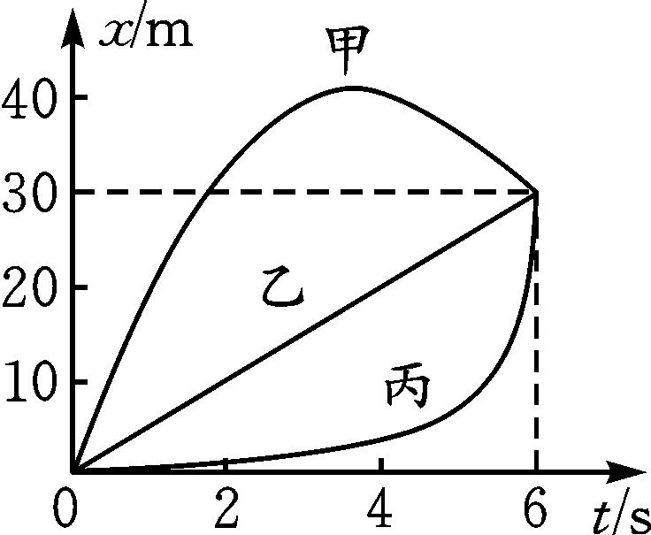
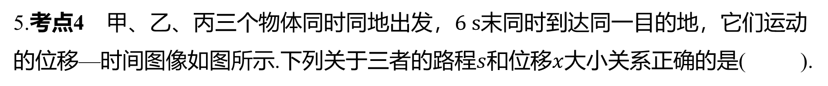
5.考点4 甲、乙、丙三个物体同时同地出发，$6 s$ 末同时到达同一目的地，它们运动
的位移—时间图像如图所示.下列关于三者的路程$s$和位移$x$ 大小关系正确的是( ).
A
A.$s_{甲}>s_{丙}=s_{乙}$ B.$s_{甲}>s_{丙}>s_{乙}$ C.$x_{甲}>x_{丙}>x_{乙}$ D.$x_{甲}=x_{丙}>x_{乙}$
[解析] 三者都做直线运动,由于甲、乙、丙物体的初位置和末位置相同，故位移相同，
甲物体有反向运动过程，乙、丙物体均只有正向运动过程，即乙、丙物体的路程等于
位移大小，故甲物体的路程最大，故选项A正确.

Slide 11
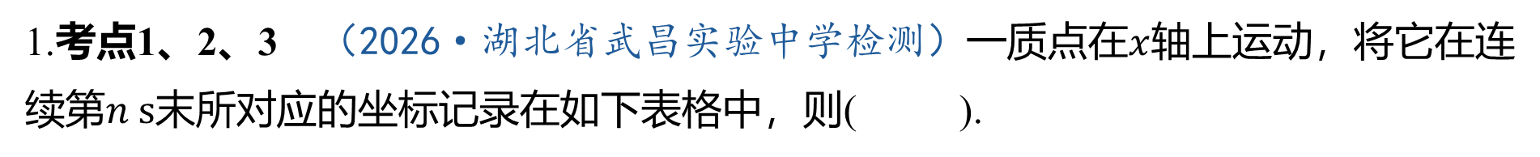
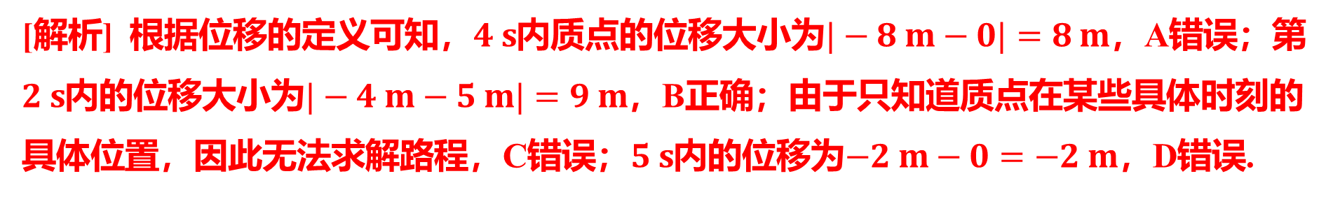
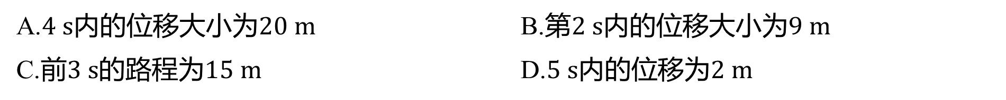
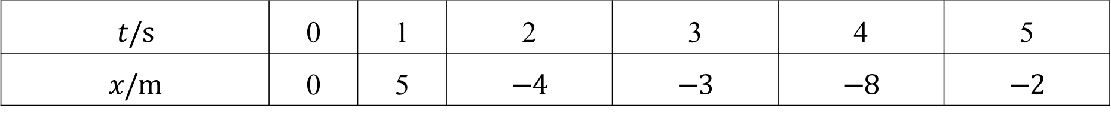
易错考点针对练
限时10分钟
1.考点1、2、3 （2026·湖北省武昌实验中学检测）一质点在$x$ 轴上运动，将它在连
续第$n s$ 末所对应的坐标记录在如下表格中，则( ).
B
$t/s$ | 0 | 1 | 2 | 3 | 4 | 5
$x/m$ | 0 | 5 | $−4$ | $−3$ | $−8$ | $−2$
A.$4 s$内的位移大小为$20 m$ B.第$2 s$内的位移大小为$9 m$
C.前$3 s$的路程为$15 m$ D.$5 s$内的位移为$2 m$
[解析] 根据位移的定义可知，$4 s$内质点的位移大小为$|−8 m−0|=8 m$ ，A错误；第
$2 s$内的位移大小为$|−4 m−5 m|=9 m$ ，B正确；由于只知道质点在某些具体时刻的
具体位置，因此无法求解路程，C错误；$5 s$内的位移为$−2 m−0=−2 m$ ，D错误.

Slide 12
易错分析
位移为矢量，位移方向由物体初位置指向末位置，只有位移大小相等，方向相同，
才可以说物体的位移相同.

Slide 13
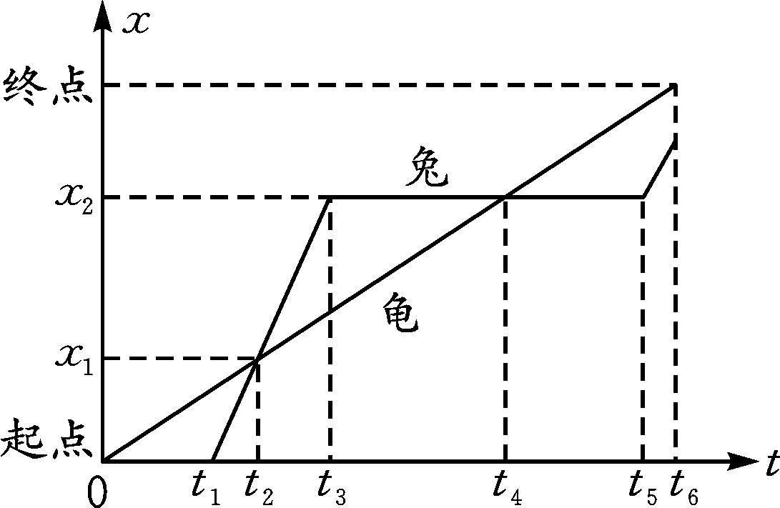
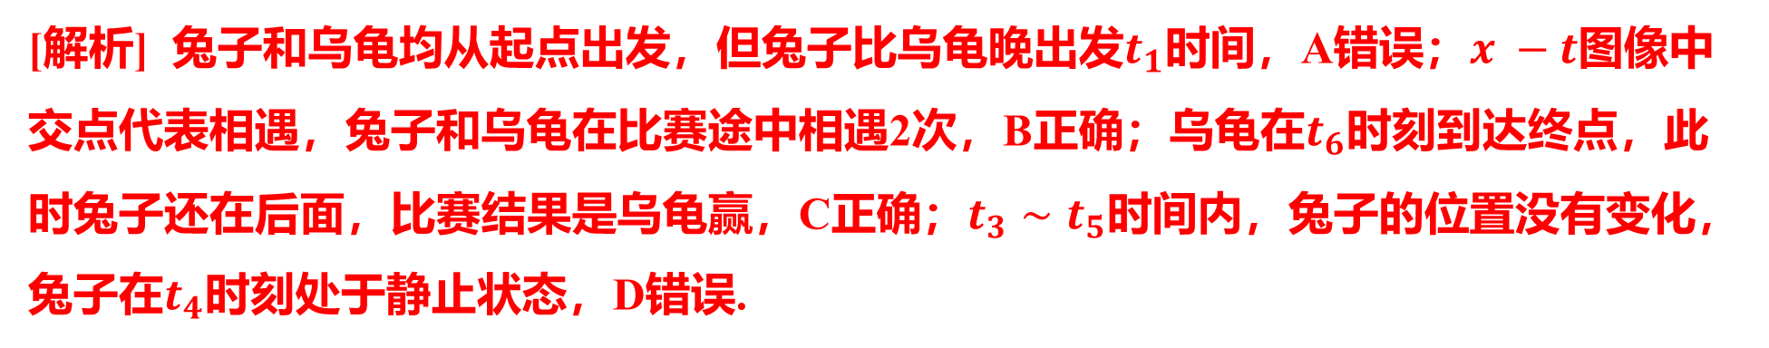
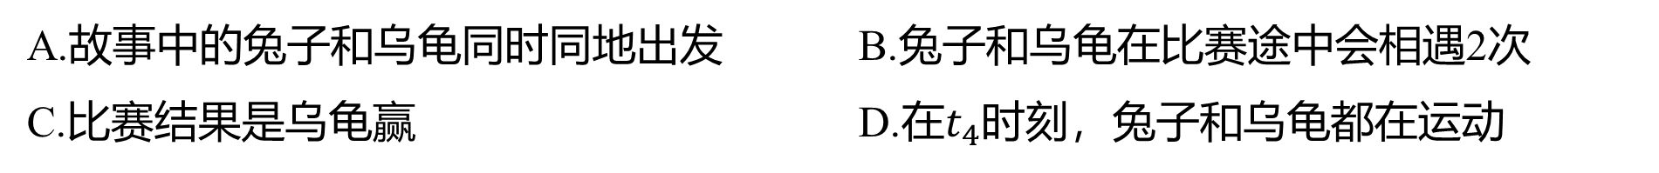
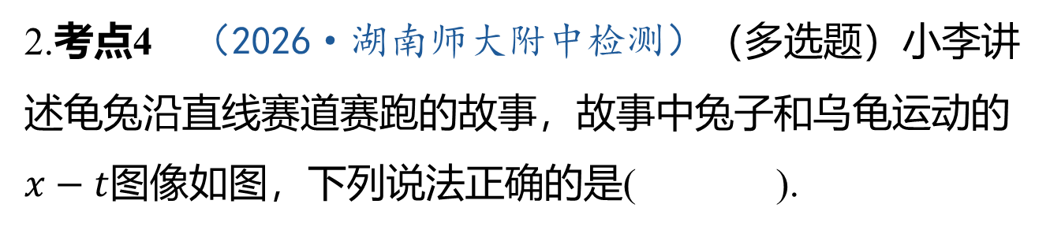
2.考点4 （2026·湖南师大附中检测）（多选题）小李讲
述龟兔沿直线赛道赛跑的故事，故事中兔子和乌龟运动的
$x−t$ 图像如图，下列说法正确的是( ).
BC
A.故事中的兔子和乌龟同时同地出发 B.兔子和乌龟在比赛途中会相遇2次
C.比赛结果是乌龟赢 D.在$t_{4}$ 时刻，兔子和乌龟都在运动
[解析] 兔子和乌龟均从起点出发，但兔子比乌龟晚出发$t_{1}$时间，A错误；$x −t$ 图像中
交点代表相遇，兔子和乌龟在比赛途中相遇2次，B正确；乌龟在$t_{6}$ 时刻到达终点，此
时兔子还在后面，比赛结果是乌龟赢，C正确；$t_{3}∼t_{5}$ 时间内，兔子的位置没有变化，
兔子在$t_{4}$ 时刻处于静止状态，D错误.

Slide 14
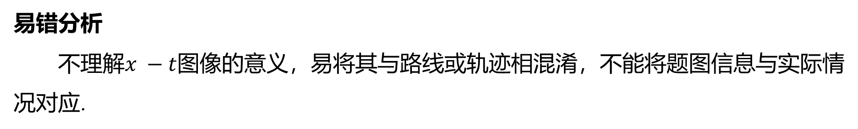
易错分析
不理解$x −t$ 图像的意义，易将其与路线或轨迹相混淆，不能将题图信息与实际情
况对应.

Slide 15
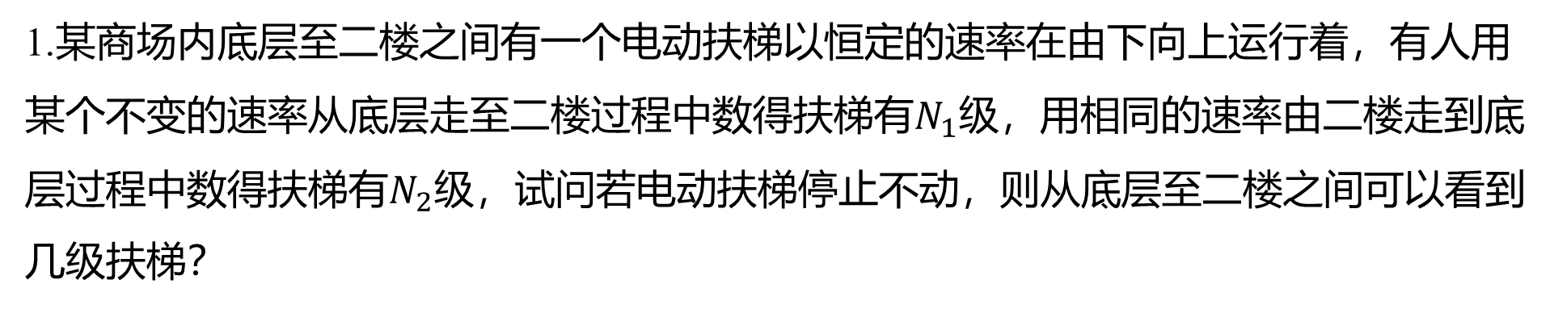
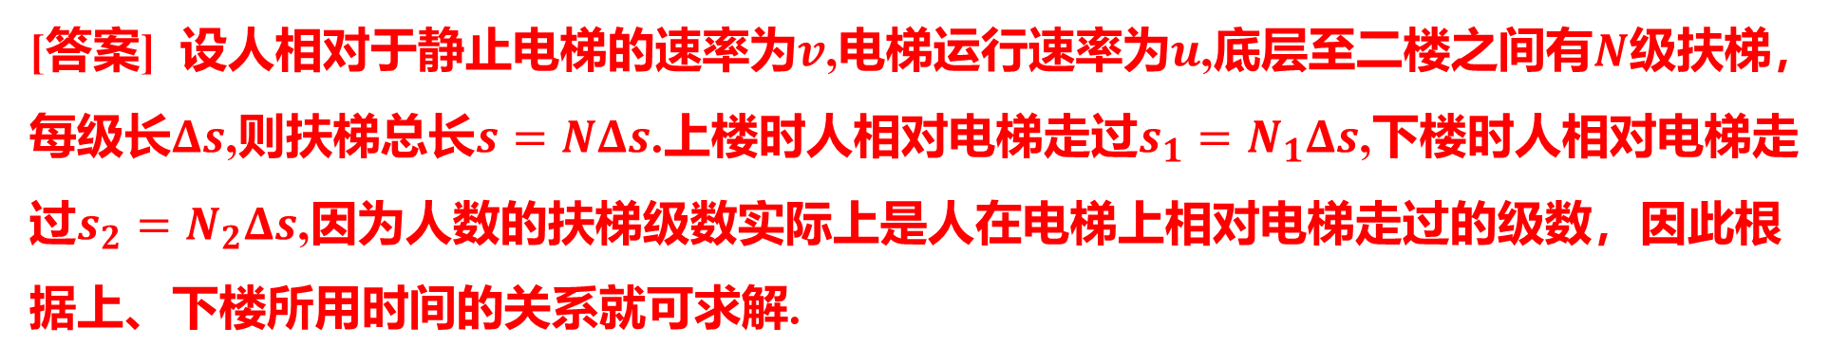
拓展考点突破练
限时10分钟
1.某商场内底层至二楼之间有一个电动扶梯以恒定的速率在由下向上运行着，有人用
某个不变的速率从底层走至二楼过程中数得扶梯有$N_{1}$ 级，用相同的速率由二楼走到底
层过程中数得扶梯有$N_{2}$ 级，试问若电动扶梯停止不动，则从底层至二楼之间可以看到
几级扶梯？
[答案] 设人相对于静止电梯的速率为$v$,电梯运行速率为$u$,底层至二楼之间有$N$ 级扶梯，
每级长$Δs$,则扶梯总长$s=NΔs$.上楼时人相对电梯走过$s_{1}=N_{1}Δs$ ,下楼时人相对电梯走
过$s_{2}=N_{2}Δs$ ,因为人数的扶梯级数实际上是人在电梯上相对电梯走过的级数，因此根
据上、下楼所用时间的关系就可求解.

Slide 16
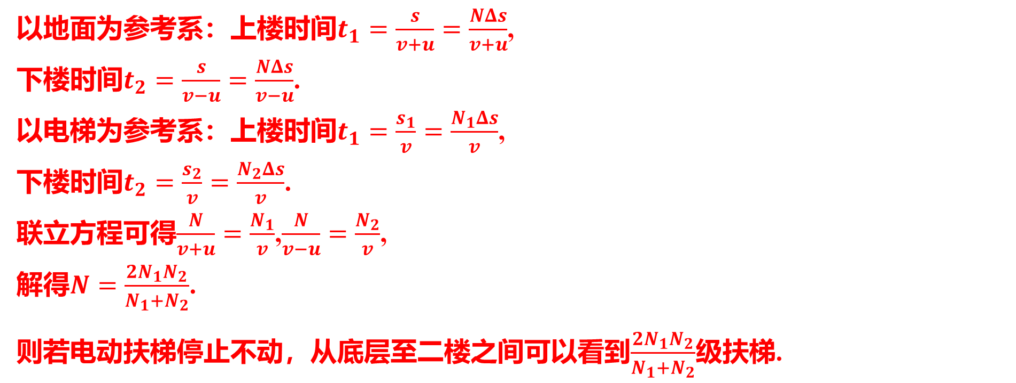
以地面为参考系：上楼时间$t_{1}=\frac{s}{v+u}=\frac{NΔs}{v+u}$ ,
下楼时间$t_{2}=\frac{s}{v−u}=\frac{NΔs}{v−u}$ .
以电梯为参考系：上楼时间$t_{1}=\frac{s_{1}}{v}=\frac{N_{1}Δs}{v}$ ,
下楼时间$t_{2}=\frac{s_{2}}{v}=\frac{N_{2}Δs}{v}$ .
联立方程可得$\frac{N}{v+u}=\frac{N_{1}}{v}$,$\frac{N}{v−u}=\frac{N_{2}}{v}$ ,
解得$N=\frac{2N_{1}N_{2}}{N_{1}+N_{2}}$ .
则若电动扶梯停止不动，从底层至二楼之间可以看到$\frac{2N_{1}N_{2}}{N_{1}+N_{2}}$ 级扶梯.

